Slide 1
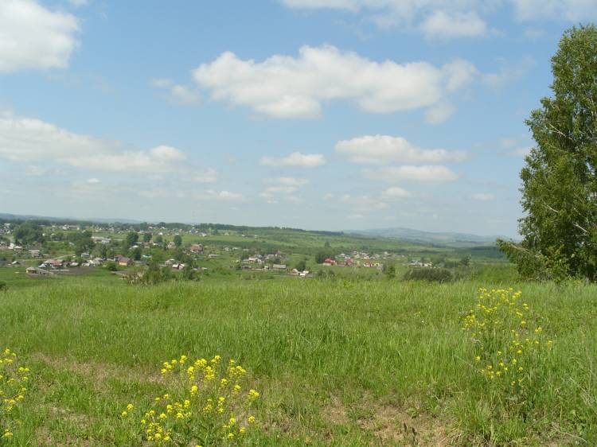
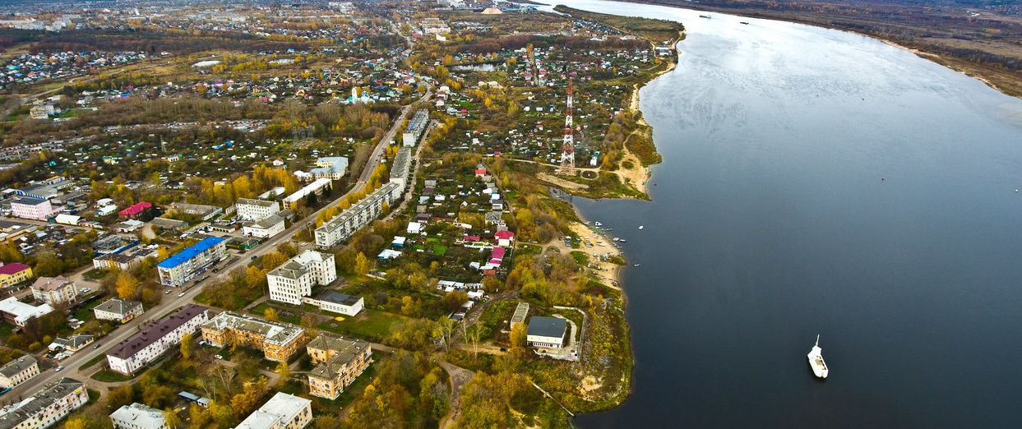
Алтайский край
поместить герб области
В РАМКЕ СЛЕДУЕТ РАЗМЕСТИТЬ ФОТО ВАШЕГО МУНИЦИПАЛИТЕТА
В РАМКЕ СЛЕДТ КРУПНО РАЗМЕСТИТЬ ГЕРБ ВАШЕГО МУНИЦИПАЛИТЕТА
ИНВЕСТИЦИОННЫЙ ПРОФИЛЬ
Солтонского района Алтайского края
(Администрация Солтонского района Алтайского края)

Slide 2
Алтайский край
поместить герб области
преимущества 03
общая харакетристика 04
социально-экономические показатели 05
занятость и доходы населения 06
ресурсная база 07
социальная инфраструктура 08
туризм 09
SWOT-анализ МО 10
механизмы реализации инвестиционного профиля 11
основные организации 15
специализация района 13
реализуемые инвестиционные проекты 14
свободные инвестиционные площадки 15
диагностическая карта МО 16
меры господдержки 17
Министерства, оказывающие поддержку 18
контакты 19
ИНВЕСТИЦИОННЫЙ ПРОФИЛЬ
Солтонского района Алтайского края
(Администрация Солтонского района Алтайского края)

Slide 3
преимущества
ПРЕИМУЩЕСТВА
Солтонского района Алтайского края
РАЗВИТЫЙ АГРОПРОМЫШЛЕННЫЙ СЕКТОР
.
ТРАНСПОРТНАЯ
ДОСТУПНОСТЬ
ОКРУГА
автомобильный транспорт
БЛИЗОСТЬ
К РЕСПУБЛИКЕ АЛТАЙ
Мунайский угольный разрез
Единственное угледобывающее предприятие Алтайского края
БОГАТОЕ ИСТОРИКО-КУЛЬТУРНОЕ НАСЛЕДИЕ
СВОБОДНЫЕ ИНВЕСТИЦИОННЫЕ ПЛОЩАДКИ
ИНВЕСТИЦИОННЫЙ ПРОФИЛЬ (Солтонского района Алтайского края)

Slide 4
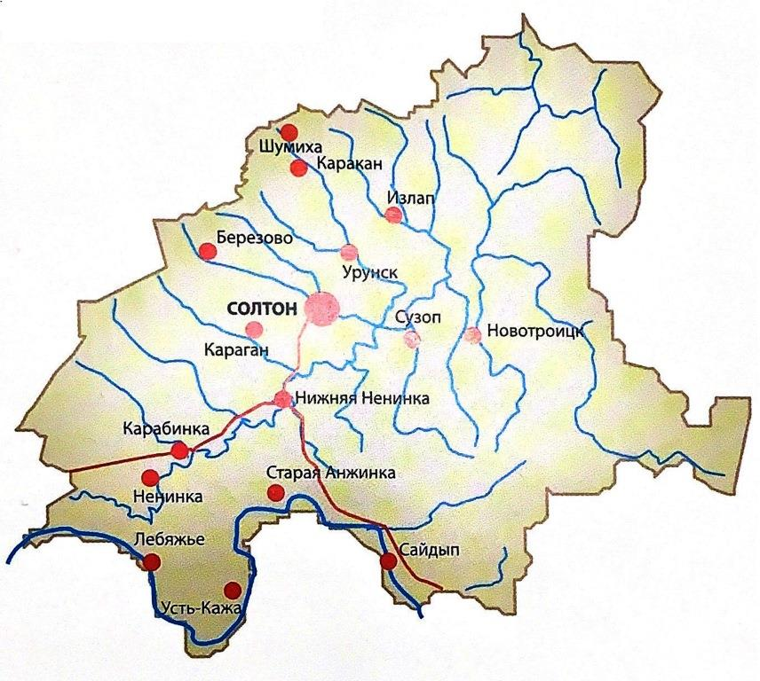
общая характеристика
ОБЩАЯ ХАРАКТЕРИСТИКА
Солтонского района Алтайского края
6045
чел
2575
чел
численность населения МО, на 01.01.2024 г.
население Солтонского сельсовета
3012,08 кв.км.
6 поселений
площадь МО
23 населённых пункта
транспортная доступность округа
Автотранспорт
водный транспорт
Бийск-Турочак-Артыбаш
(Республика Алтай)
Нижний Новгород ➝ Балахна ➝ Городец
ИНВЕСТИЦИОННЫЙ ПРОФИЛЬ СОЛТОНСКОГО РАЙОНА АЛТАЙСКОГО КРАЯ

Slide 5
социально-экономические показатели
СОЦИАЛЬНО-ЭКОНОМИЧЕСКИЕ ПОКАЗАТЕЛИ
Солтонского района Алтайского края
СТРУКТУРА ОТГРУЖЕННОЙ ПРОДУКЦИИ ПО ВИДАМ ЭКОНОМИЧЕСКОЙ ДЕЯТЕЛЬНОСТИ В 2023 ГОДУ (%)
объем инвестиций
в основной капитал млн. руб.
73
177,41
101
средний размер пенсии
руб.
отгрузка продукции
млн руб.
12148
15659
17581
55,35
61,34
58,63
объём розничного товарооборота
млн руб.
общий фонд оплаты труда по крупным и средним организация
млн руб.
212.3
247.39
259.1
средняя з/п
руб.
245,51
276,54
307,71
26494,9
29152,6
33493,5
2021
2022
2023
ИНВЕСТИЦИОННЫЙ ПРОФИЛЬ Солтонского района Алтайского края

Slide 6
занятость и доходы населения
ЗАНЯТОСТЬ И ДОХОДЫ НАСЕЛЕНИЯ
ПОКАЗАТЕЛИ | ЕД. ИЗМ | 2022 ГОД | 2023 ГОД
среднемесячная заработная плата одного работающего по крупным и средним предприятиям | руб. | 29152,60 | 33493,50
 | % | 110* | 114,9
среднемесячная заработная плата по Алтайскому краю | руб. | 39270 | 45420
СРЕДНЕМЕСЯЧНАЯ ЗАРАБОТНАЯ ПЛАТА РАБОТНИКОВ
темп роста*%
107
*к 2021 году
*темп роста указан в процентах к предыдущему году
СРЕДНЕМЕСЯЧНАЯ ЗАРАБОТНАЯ ПЛАТА РАБОТНИКОВ
ПО ОТРАСЛЯМ В 2023 ГОДУ
2,9%
108
чел.
уровень официально зарегистрированной безработицы
официально зарегистрированных безработных *
показатели по Солтонскому району)
на 01.01.2024
показатели по Солтонскому району)
на 01.01.2024
*Нетрудоустроенные граждане на 01.01.2024
ИНВЕСТИЦИОННЫЙ ПРОФИЛЬ Солтонского района Алтайского края

Slide 7
ресурсная база
РЕСУРСНАЯ БАЗА
КЛИМАТ
МЕСТОРОЖДЕНИЯ И ПРОЯВЛЕНИЯ
континентальный
Минерально-сырьевая база Солтонского района имеет запасы бурого угля, запасы железа, кирпично-черепичные глины, минеральные краски, песчано-гравийную смесь, белую огнеупорную глину, мрамор .
средняя температура:
Зимой -17℃, летом + 18℃
Среднегодовое количество осадков 580 мм/год
ЛЕСА И ПОЧВЫ
ЗЕМЛИ
Растительность и животный мир
Солтонский район богат всеми видами природных ресурсов.
Рельеф – увалисто-холмистое плато Салаирского кряжа.
Значительная часть района покрыта лесами. Животный мир представлен промысловыми видами: лось, рысь, медведь, бобр, волк, лисица, косуля и др.
общая площадь 301,208 тыс. га
земли с/х назначения
122,612 тыс. га
ИНВЕСТИЦИОННЫЙ ПРОФИЛЬ Солтонского района Алтайского края

Slide 8
социальная инфраструктура
СОЦИАЛЬНАЯ ИНФРАСТРУКТУРА
ОБРАЗОВАНИЕ
ЗДРАВОХРАНЕНИЕ
СПОРТ
КУЛЬТУРА И ИСКУССТВО
3 учреждений
147 учащихся
45
стационарных
Коек (из них 10 с дневным прибыванием)
1
Спортивная школа
13
клубных учреждений
дошкольного образования
1 учреждение
97 учащихся
13 фельдшерско-акушерных пунктов
5
спортзалов
13 библиотек
доп.
образования
5 учреждений
808 учащихся
1
врачебная амбулатория
1
музей
школьного образования
1 поликлиника
7
плоских спортивных
сооружений
11 памятников
1 детская музыкальная школа
ИНВЕСТИЦИОННЫЙ ПРОФИЛЬ Солтонского района Алтайского края

Slide 9
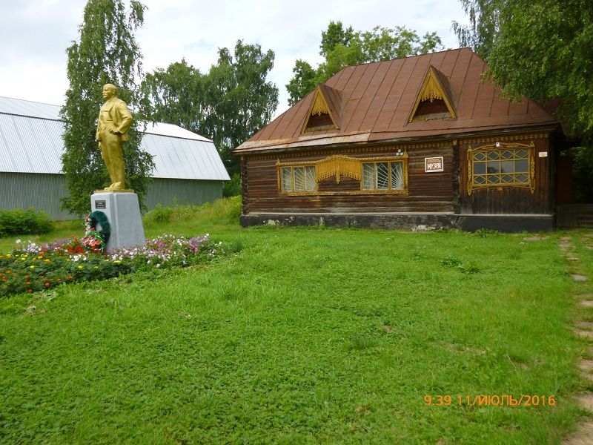
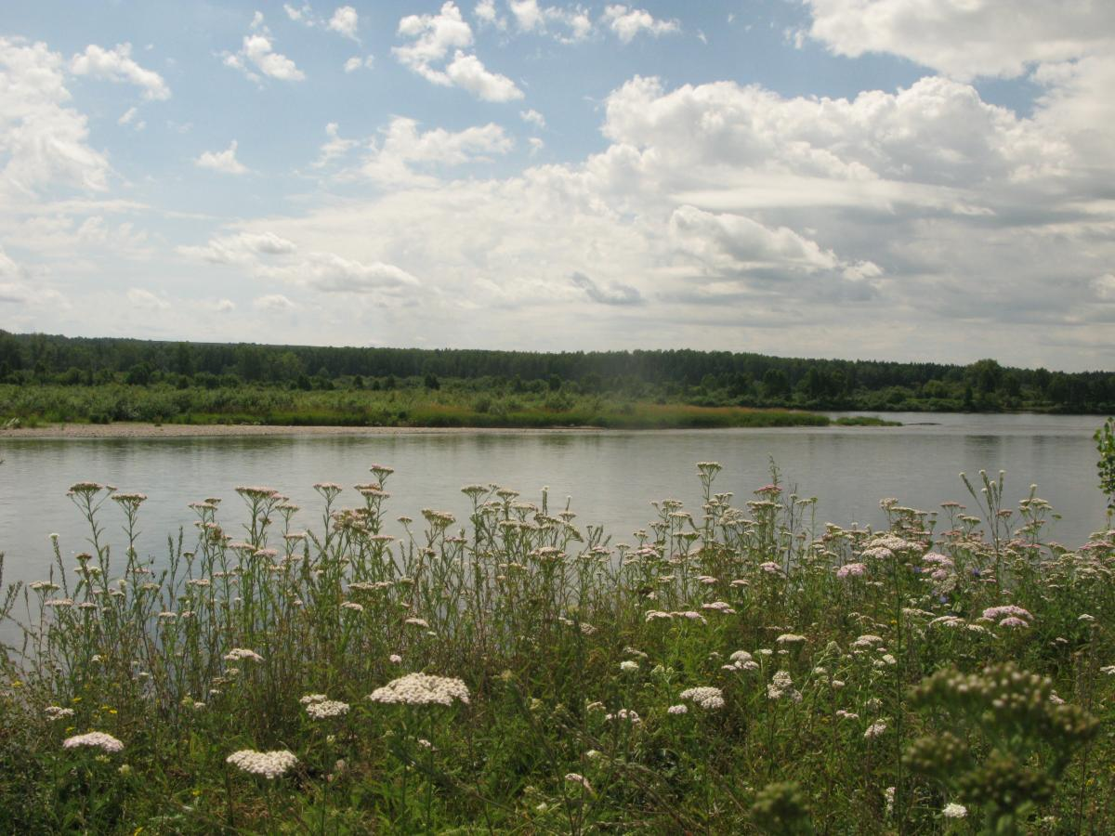
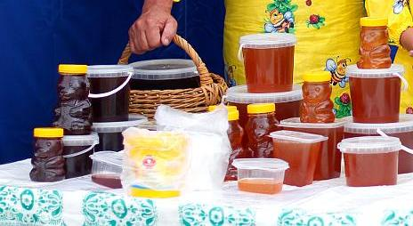
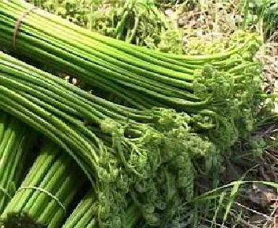
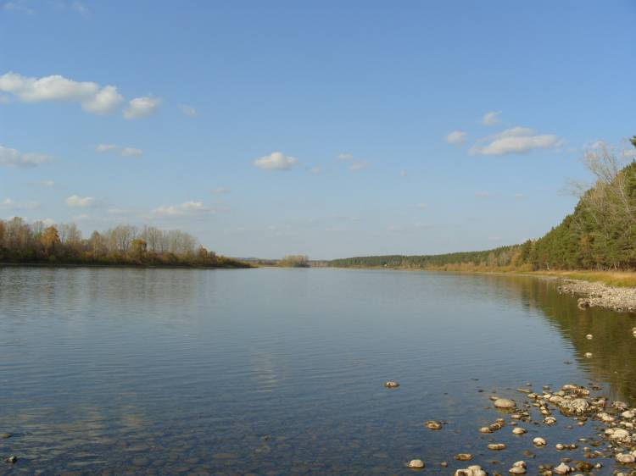
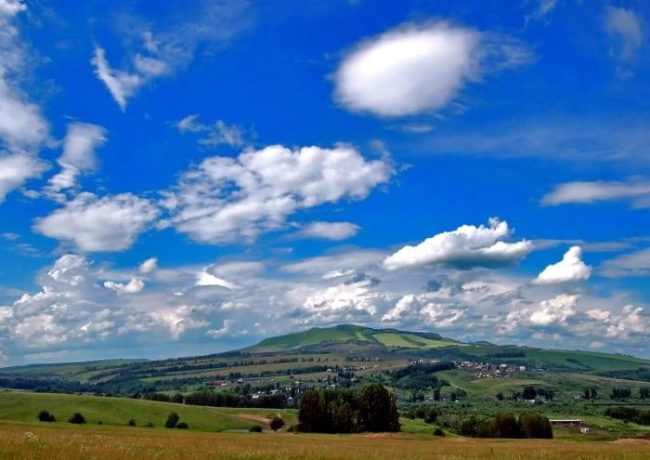
туризм
ТУРИСТИЧЕСКИЕ ДОСТОПРИМЕЧАТЕЛЬНОСТИ МО
1000 человек
посетило музей в 2023 г.
КРАЕВЕДЧЕСКИЙ МУЗЕЙ
р.НЕНЯ
Проведено мероприятие в 2024 году
«100-летие Солтонского района»
ВЫСТАВКА МЕДА
ПАПОРОТНИК
география туристов
Алтайский край
Красноярск
Москва
Санкт-Петербург
Кемерово
Новосибирск
Томск
Омск
Р.БИЯ
Г. КИВДА
ИНВЕСТИЦИОННЫЙ ПРОФИЛЬ СОЛТОНСКОГО РАЙОНА АЛТАЙСКОГО КРАЯ

Slide 10
SWOT-анализ
SWOT-АНАЛИЗ
МУНИЦИПАЛЬНОГО ОКРУГА
СИЛЬНЫЕ СТОРОНЫ
СЛАБЫЕ СТОРОНЫ
Развитый агропромышленный комплекс
Близость к Республике Алтай
Развитое транспортное сообщение (автомобильный транспорт)
Богатое историко-культурное наследие
Наличие в районе единственного угледобывающего предприятия в Алтайском крае (Мунайский разрез)
Высокое зависимость МО от агропромышленного сектора
Нехватка квалифицированных кадров, отток кадров в крупные города и регионы
Недостаточное обеспечение населения врачами
Удаленность района от железнодорожных магистралей и краевого центра
ВОЗМОЖНОСТИ
УГРОЗЫ
Участие в программах местных инициатив
Развитие сельского туризма
Создание туристических троп/маршрутов
Наличие свободных инвестиционных площадок
Слабая транспортная доступность отдаленных населенных пунктов
Стабильное ежегодное сокращение численности населения
Конкуренция с туристически развитыми соседними районами
ИНВЕСТИЦИОННЫЙ ПРОФИЛЬ СОЛТОНСКОГО РАЙОНА АЛТАЙСКОГО КРАЯ

Slide 11
МЕХАНИЗМЫ РЕАЛИЗАЦИИ ИНВЕСТИЦИОННОГО ПРОФИЛЯ
ИНВЕСТИЦИОННЫЙ ПРОФИЛЬ СОЛТОНСКОГО РАЙОНА АЛТАЙСКОГО КРАЯ

Slide 12
основные организации
ОСНОВНЫЕ ОРГАНИЗАЦИИ
НАИМЕНОВАНИЕ КОМПАНИИ | СФЕРА ДЕЯТЕЛЬНОСТИ | ВЫРУЧКА млн. руб. | РАБОЧИЕ чел.
ООО «Агрохолдинг «Солтон» | Выращивание зерновых культур | 341,85 | 59
ООО «Перспектива» | Выращивание зерновых культур | 67,93 | 26
ООО «КХ Урожай» | Выращивание зерновых культур | 36,82 | 10
ООО «Караганское» | Выращивание зерновых культур | 38,51 | 24
ИНВЕСТИЦИОННЫЙ ПРОФИЛЬ СОЛТОНСКОГО РАЙОНА АЛТАЙСКОГО КРАЯ

Slide 13
специализация округа
СПЕЦИАЛИЗАЦИЯ РАЙОНА И ТРЕНДЫ РАЗВИТИЯ
СПЕЦИАЛИЗАЦИЯ
ТРЕНД
ЭФФЕКТЫ
РЕЗУЛЬТАТЫ
СМЕШАННОЕ СЕЛЬСКОЕ ХОЗЯЙСТВО
следование концепции устойчивого развития
формирование имиджа социально-ответственной компании
рост объёмов производства и доходов
усиление позиции местных предприятий
создание новых рабочих мест
ОБРАБАТЫВАЮЩЕЕ ПРОИЗВОДСТВО
Производство круп
Проекты местных инициатив
повышение технологичности производства и функциональности оборудования и машин
рост объёмов производства и доходов
усиление позиции местных предприятий
ДЕЯТЕЛЬНОСТЬ АДМИНИСТРАТИВНАЯ
И СОПУСТВУЮЩИЕ ДОПОЛНИТЕЛЬНЫЕ УСЛУГИ
туризм
развитие туризма
рост популярности района, а также увеличение интереса трудоспособного к работе в местных организациях
увеличение туристического потока, привлечение кадров на предприятия
повышение туристической привлекательности района
ТРАНСПОРТРОВКА И ХРАНЕНИЯ
рост спроса на услуги доставки, а также на грузоперевозки и складирование
рост доходов от логистических услуг, увеличение спроса на качественную дорожно-транспортную инфраструктуру
развитие логистических путей
расширение рынков сбыта местных предприятий
повышение инвестиционной привлекательности
ИНВЕСТИЦИОННЫЙ ПРОФИЛЬ СОЛТОНСКОГО РАЙОНА АЛТАЙСКОГО КРАЯ

Slide 14
реализуемые инвестиционные проекты
РЕАЛИЗУЕММЫЕ ИНВЕСТИЦИОННЫЕ ПРОЕКТЫ
НАИМЕНОВАНИЕ КОМПАНИИ | СФЕРА ДЕЯТЕЛЬНОСТИ | ИНВЕСТИЦИИ млн. руб. | СРОКИ РЕАЛИЗАЦИИ
ИП КФХ Чепкасов А.П. | Сельское хозяйство, вложения в технику | 3,3 | 2024
ООО «Тосток-Агро» | Приобретение сельхозтехники | 1,013 | 2024
ООО «Агро-Термит» | Приобретение сельхозтехники | 2,3 | 2024
ИНВЕСТИЦИОННЫЙ ПРОФИЛЬ СОЛТОНСКОГО РАЙОНА АЛТАЙСКОГО КРАЯ

Slide 15
свободные инвестиционные площадки
СВОБОДНЫЕ ИНВЕСТИЦИОННЫЕ ПЛОЩАДКИ
8
ИНВЕСТИЦИОННЫХ ПЛОЩАДОК
ТАРИФЫ
41,29 руб.
холодная вода (м3)
3,98 руб.
электроэнергия (кВт ч.)
51,10 руб.
газоснабжение (кг)
2837,46 руб.
отопление (за ед. энергии)
Ознакомиться с подробной информацией о площадках, точках подключения, ресурсных мощностях, транспортной и инженерной инфраструктуре можно на сайте https://soltonskij-r22.gosweb.gosuslugi.ru/deyatelnost/napravleniya-deyatelnosti/investoram/
Ознакомиться с реестром муниципального имущества в районе можно на сайте https://soltonskij-r22.gosweb.gosuslugi.ru/deyatelnost/napravleniya-deyatelnosti/zemelnye-otnosheniya/имущество/
ИНВЕСТИЦИОННЫЙ ПРОФИЛЬ СОЛТОНСКОГО РАЙОНА АЛТАЙСКОГО КРАЯ

Slide 16
методология разработки
ДИАГНОСТИЧЕСКАЯ КАРТА МО ПО РАБОТЕ С ИНВЕСТОРАМИ И МЕХАНИЗМ РАБОТЬI С НИМИ
КАК ЕСТЬ
КАК ДОЛЖНО БЫТЬ
ИНФОРМИРОВАНИЕ ИНВЕСТОРОВ И ПРЕДПРИНИМАТЕЛЕИ
Сайт администрации, регулярная коммуникация с предпринимателями (рассылки на почты предпринимателей, звонки, ежегодные встречи)
Сайт администрации, статьи на сайтах для инвесторов и предпринимателей, регулярная коммуникация: с предпринимателями (почтовая рассылка, звонки, общий чат администрации с предпринимателями)
РАСПРЕДЕЛЕНИЕ ПЛОЩАДОК
Отсутствие инвесторов для проведения аукционной процедуры
Привлечение инвесторов для распределения площадок через тендерную процедуру
ИНФРАСТРУКТУРА
НА ИНВЕСТИЦИОННЫХ ПЛОЩАДКАХ
Создание инфраструктуры по запросу инвестора
Создание инженерной и транспортной инфраструктуры
до прихода инвестора на объект с целью экономии времени
РАБОТА С ИНВЕСТОРАМИ
БЕЗ ИНВЕСТИЦИОННОГО ПЛАНА
Проводятся переговоры и осмотр инвестиционных площадок по запросу инвестора
Создание проектной команды, которая составляет инвестиционные планы и выводит проекты на площадки
РЕШЕНИЕ И УСКОРЕНИЕ РАССМОТРЕНИЯ АДМИНИСТРАТИВНЫХ ВОПРОСОВ
Личное сопровождение и контроль инвестиционным уполномоченным каждого крупного проекта на всех стадиях его реализации
Личное сопровождение и контроль инвестиционным уполномоченным каждого крупного проекта на всех стадиях его реализации
РАБОТА С ПОТЕНЦИАЛЬНЫМИ ИНВЕСТОРАМИ
Подготовка к возможному приходу инвесторов, при возникновении интереса с их стороны
Подготовка к возможному приходу инвесторов, создание информационно-аналитических буклетов, сохранение контактов потенциальных инвесторов, составления списка для дальнейшей регулярной коммуникации
РАБОТА С РЕАЛИЗОВАННЫМИ ПРОЕКТАМИ НА ИНВЕСТИЦИОННЫХ ПЛОЩАДКАХ
Регулярная обратная связь и помощь
с дальнейшим развитием в случае необходимости
Регулярная обратная связь и помощь
с дальнейшим развитием в случае необходимости
ИНВЕСТИЦИОННЫЙ ПРОФИЛЬ СОЛТОНСКОГО РАЙОНА АЛТАЙСКОГО КРАЯ

Slide 17
меры господдержки
МЕРЫ ГОСУДАРСТВЕННОЙ ПОДДЕРЖКИ
МОЙ БИЗНЕС 22
УПРАВЛЕНИЕ АЛТАЙСКОГО КРАЯ ПО РАЗВИТИЮ ПРЕДПРИНИМАТЕЛЬСТВА И РЫНОЧНОЙ ИНФРАСТРУКТУРЫ
АЛТАЙСКИЙ ФОНД ФИНАНСИРОВАНИЯ ПРЕДПРИНИМАТЕЛЬСТВА
ИНВЕСТИЦИОННЫЙ ПОРТАЛ АЛТАЙСКОГО КРАЯ
«КАУ «АЛТАЙСКИЙ ЦЕНТР ИНВЕСТИЦИЙ И РАЗВИТИЯ»
https://мойбизнес.рф/
altsmb.ru
afmz.ru
https://invest.alregn.ru/
https://invest.alregn.ru
ИНВЕСТИЦИОННЫЙ ПРОФИЛЬ СОЛТОНСКОГО РАЙОНА АЛТАЙСКОГО КРАЯ

Slide 18
меры господдержки
МИНИСТЕРСТВА, ОКАЗЫВАЮЩИЕ ПОДДЕРЖКУ ПРЕДПРИНИМАТЕЛЯМ И ИНВЕСТОРАМ
Министерство экономического развития Алтайского края
Алтайский фонд финансирования предпринимательства
Алтайский краевой лизинговый фонд
Фонд развития Алтайского края
Управление Алтайского края по развитию предпринимательства и рыночной инфраструктуры
Министерство промышленности и энергетики Алтайского края
Управление Алтайского края по развитию туризма и курортной деятельности
Министерство сельского хозяйства Алтайского края
ИНВЕСТИЦИОННЫЙ ПРОФИЛЬ СОЛТОНСКОГО РАЙОНА АЛТАЙСКОГО КРАЯ

Slide 19
контакты
КОНТАКТЫ
Отдел по экономике Администрации Солтонского района Алтайского края
ИНВЕСТИЦИОННЫЙ УПОЛНОМОЧЕННЫЙ
полный адрес 659520 Алтайский край,
Солтонский район,
с.Солтон, ул.Ленина, 3
+ 73853321040
Харламова Лариса
Павловна
+73853321371
Почта ikc_solton@mail.ru
Глава Солтонского района
Алтайского края
Почта adm_solton@bk.ru
АДМИНИСТРАЦИЯ СОЛТОНСКОГО РАЙОНА АЛТАЙСКОГО КРАЯ
ТЕРРИТОРИАЛЬНЫЙ УПРАВЛЯЮЩИЙ ИНВЕСТИЦИОННЫХ ПРОЕКТОВ
полный адрес 659520, Алтайский край,
Солтонский район,
с.Солтон, ул.Ленина, 3
+ 73853321040
КАУ «Алтайский центр инвестиций и развития»
+ 7 3852206612
Почта adm_solton@bk.ru
Почта kau_invest@mail.ru
ИКЦ поддержки предпринимательства
полный адрес 659520, Алтайский край,
Солтонский район,
с.Солтон, ул.Ленина, 3
+ 73853321040
Почта ikc_solton@mail.ru
ИНВЕСТИЦИОННЫЙ ПРОФИЛЬ СОЛТОНСКОГО РАЙОНА АЛТАЙСКОГО КРАЯ

